Slide 1

Chapter 10. 파일 입출력과 예외 처리

Slide 2
이 장에서 만들 프로그램
파일 입출력
텍스트 파일 입출력
바이너리 파일 입출력
파일 입출력 심화

Slide 3
01
이 장에서 만들 프로그램

Slide 4
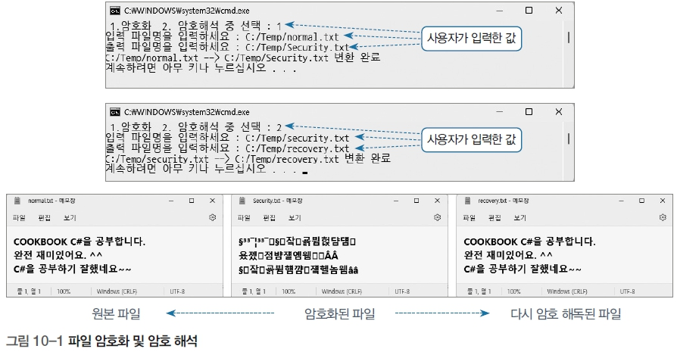
01. 이 장에서 만들 프로그램
[프로그램 1] 파일 암호화 및 암호 해석 프로그램
첫 번째로 만들 프로그램은 파일의 내용을 암호화하거나 암호화된 파일을 다시 해석하는 프로그램이다.

Slide 5
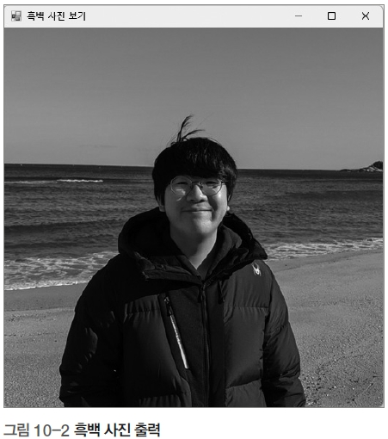
01. 이 장에서 만들 프로그램
[프로그램 2] 흑백 사진 출력 프로그램
두 번째로 만들 프로그램은 사진 파일을 읽어서 출력하는 프로그램이다.

Slide 6
02
파일 입출력

Slide 7
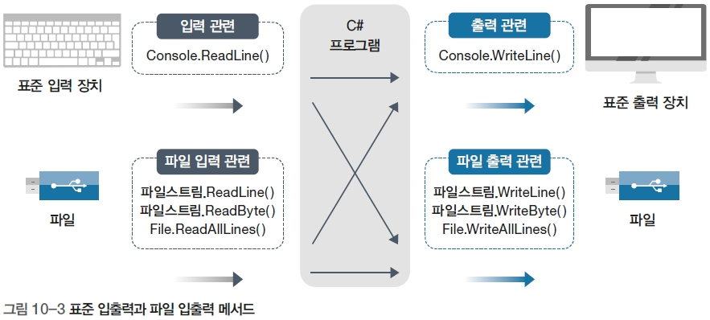
02. 파일 입출력
파일 입출력은 콘솔(모니터, 키보드)의 표준 입출력과 개념이 비슷하지만 키보드를 사용하는 대신 파일을 읽어서 내용을 입력하거나, 모니터 대신 파일에 내용을 출력한다.

Slide 8
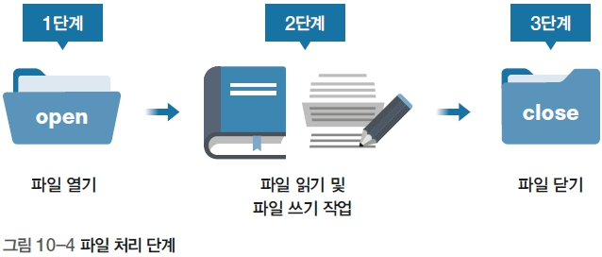
02. 파일 입출력
파일 입출력의 기본 과정
파일 입출력을 하려면 표준 입출력과 달리 두 가지 작업을 추가로 진행해야 한다. 파일을 사용하기 전의 파일 열기 작업과 파일 사용이 끝난 후의 파일 닫기 작업이다.
앞으로 다음 3단계로 프로그램을 작성할 것이다.

Slide 9
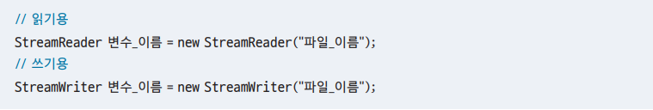
02. 파일 입출력
파일 입출력의 기본 과정
1단계 : 파일 열기
파일을 열기 위해서는 파일을 여는 목적이 읽기인지 쓰기인지 지정해야 한다.
2단계 : 파일 처리
파일에 데이터를 쓰거나 파일로부터 데이터를 읽어올 수 있는 상태가 되었다. 파일을 처리 하는 세부적인 방법은 예제를 통해 실습해보도록 하자.

Slide 10
02. 파일 입출력
파일 입출력의 기본 과정
3단계 : 파일 닫기
파일과 관련된 모든 작업이 끝나면 파일을 정상적으로 닫아줘야 한다. 파일을 닫기 위해 사용하는 변수는 1단계에서 읽기용 또는 쓰기용으로 열었던 변수_이름이다

Slide 11
03
텍스트 파일 입출력

Slide 12
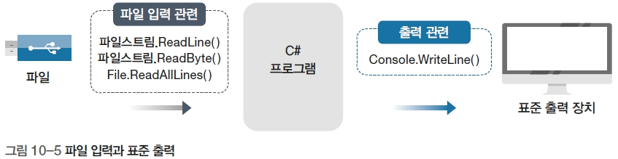
03. 텍스트 파일 입출력
파일을 이용한 입력
많은 분량의 경우 시간도 많이 걸리고 입력하는 사람마다 입력 형태나 내용이 다르므로 동일한 결과가 나오지 않을 수도 있다. 이럴 때는 파일 하나에 데이터를 담아두고 필요할 때 꺼내서 사용하는 편이 훨씬 효율적이다.
[그림 10-5]와 같이, 파일 입력에는 세 가지 메서드를 사용할 수 있다. 각 메서드의 용도를 확인해 보자.

Slide 13
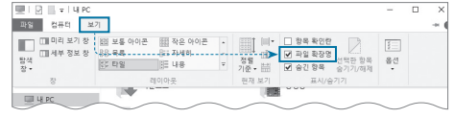
03. 텍스트 파일 입출력
파일을 이용한 입력
한 행씩 읽어들이기
파일의 내용을 한 행씩 읽어오는 메서드는 파일스트림.ReadLine( )이다. [그림 10-5]와 같이 파일을 통해 데이터를 입력한 후, 이를 모니터에 출력하는 프로그램을 살펴보자. 모니터에 출력하기 위해 기존에 사용하던 Console.WriteLine( ) 메서드를 사용한다.
Windows 8/8.1/10에서는 [파일 탐색기] - [보기]에서 체크 박스를 누르면 된다.

Slide 14
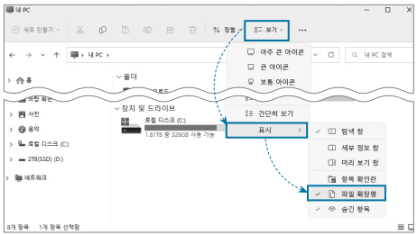

03. 텍스트 파일 입출력
파일을 이용한 입력
Windows 11에서는 [파일 탐색기] - [보기] - [표시] - [파일 확장명]을 선택하면 된다.
메모장을 실행해서 내용을 입력한 뒤 저장하자.

Slide 15
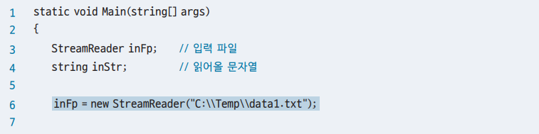
03. 텍스트 파일 입출력
파일을 이용한 입력
저장 폴더는 C:＼Temp＼data1.txt로 하자.
만약 C:＼Temp＼ 폴더가 없다면 미리 만들어 놓도록 한다.
이번 장의 모든 소스 코드에서는 상단 부분에 다음과 같이 System.IO를 using 문으로 추가해 놓아야 한다.
[소스 10-1] 텍스트 파일 읽기 1 (프로젝트명 : Project10_1)

Slide 16

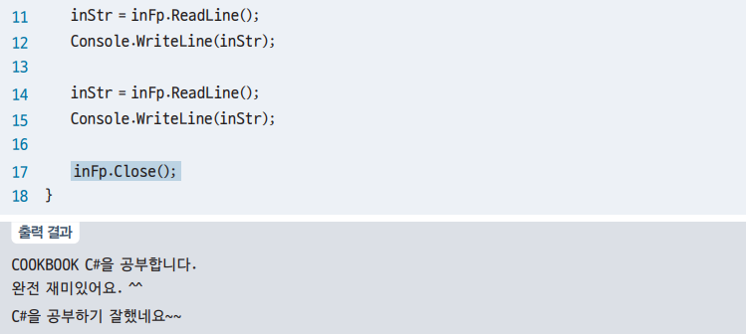
03. 텍스트 파일 입출력
파일을 이용한 입력
[소스 10-1] 텍스트 파일 읽기 1 (프로젝트명 : Project10_1)

Slide 17
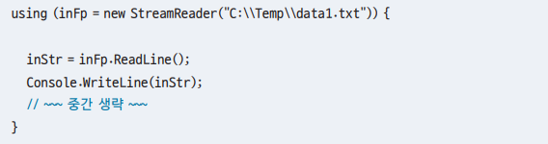
03. 텍스트 파일 입출력
파일을 이용한 입력
프로그램을 작성하다 보면 종종 파일스트림.Close( ) 메서드를 호출하지 않고 프로그램을 종료해 문제가 생기는 경우가 있다. 이때, Close( ) 메서드를 사용하지 않으려면 using( ) { }문으로 파일을 열면 된다.
예를 들어, [소스 10-1]의 6~17행은 다음과 같이 고쳐도 동일한 실행 결과가 나온다. 즉, 17행의 inFp.Close( ) 메서드는 사용하지 않아도 된다. 참고로 지금 설명한 using( ) { } 문은 모든 소스 코드의 제일 상단에 자동 추가되는 using 문과는 다른 용도로 쓰인다는 점에 주의하자.
여기서 잠깐
인스턴스 변수, 클래스 변수, 전역 변수

Slide 18
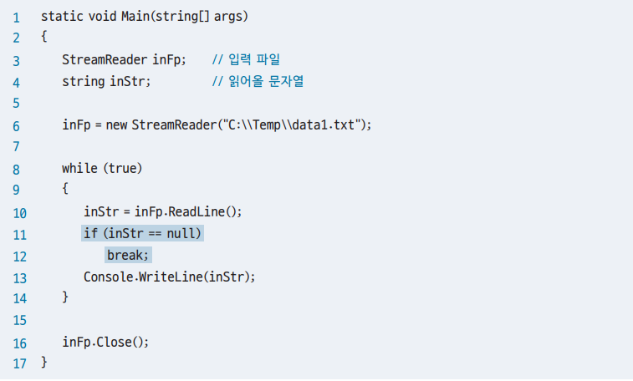
03. 텍스트 파일 입출력
파일을 이용한 입력
[소스 10-2] 텍스트 파일 읽기 2 (프로젝트명 : Project10_2)

Slide 19

03. 텍스트 파일 입출력
파일을 이용한 입력
[소스 10-2] 텍스트 파일 읽기 2 (프로젝트명 : Project10_2)

Slide 20
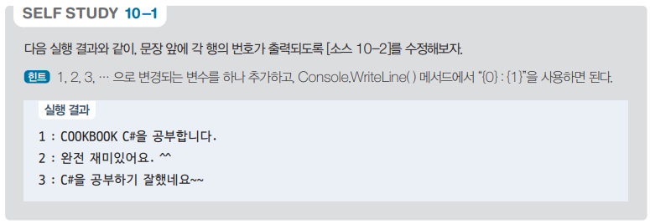
03. 텍스트 파일 입출력
파일을 이용한 입력

Slide 21
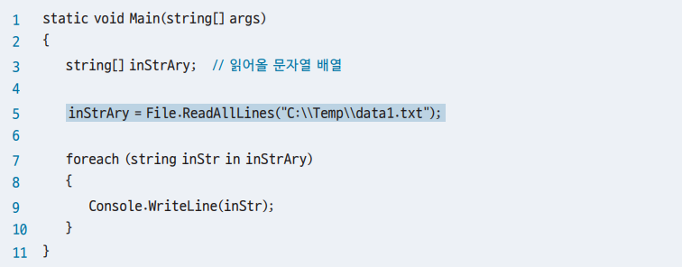
03. 텍스트 파일 입출력
파일을 이용한 입력
한번에 모두 읽어들이기
파일스트림.ReadLine( ) 메서드는 한 행씩 읽지만, File.ReadAllLines(파일_이름) 메서드는 파일의 내용을 통째로 읽어서 배열로 반환한다. 파일스트림을 사용할 필요도 없다. 다음의 소스 코드를 실행해보자.
[소스 10-3] 텍스트 파일 읽기 3 (프로젝트명 : Project10_3)

Slide 22

03. 텍스트 파일 입출력
파일을 이용한 입력
[소스 10-3] 텍스트 파일 읽기 3 (프로젝트명 : Project10_3)

Slide 23
03. 텍스트 파일 입출력
파일을 이용한 입력
명령 프롬프트의 type 명령 구현하기
이번에는 명령 프롬프트나 파워셸의 명령 중 하나인 type 명령(또는 Unix 계열의 cat 명령) 프로 그램을 직접 작성해보자. type 명령은 지정한 파일의 내용을 화면에 출력해준다.
Windows [시작]에서 마우스 오른쪽 버튼을 클릭하고 [터미널] 또는 [Windows PowerShell]을 실행하거나, 키를 누른 후 powershell 명령을 입력하여 파워셸을 연다. 다음에 제시된 명령어를 입력해보자.

Slide 24
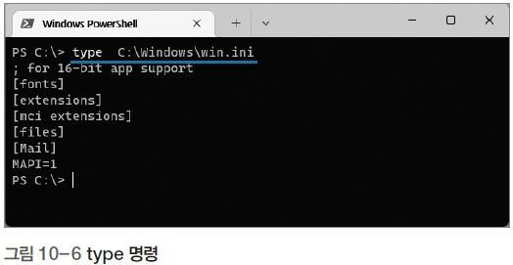
03. 텍스트 파일 입출력
파일을 이용한 입력

Slide 25
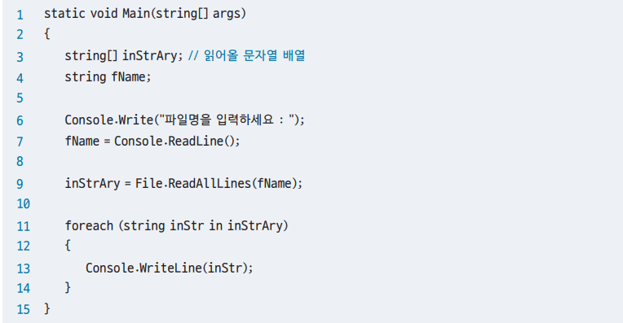
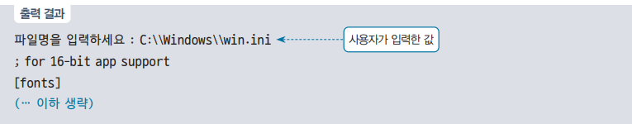
03. 텍스트 파일 입출력
파일을 이용한 입력
[소스 10-4] type 명령의 구현 (프로젝트명 : Project10_4)

Slide 26
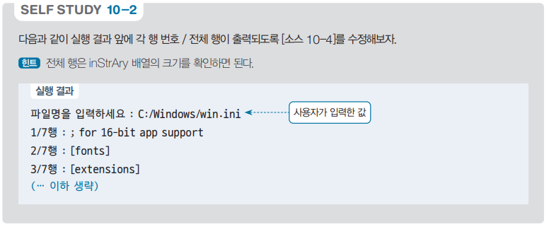
03. 텍스트 파일 입출력
파일을 이용한 입력

Slide 27
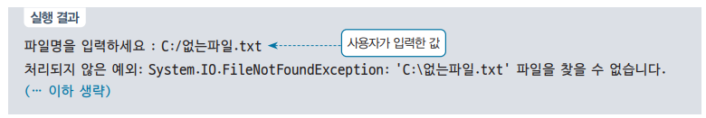
03. 텍스트 파일 입출력
파일을 이용한 입력
파일을 열 때 발생하는 오류 처리하기
[소스 10-4]를 다시 실행해서 이번에는 없는 파일명을 입력해보자. 실행 결과는 다음과 같다.

Slide 28
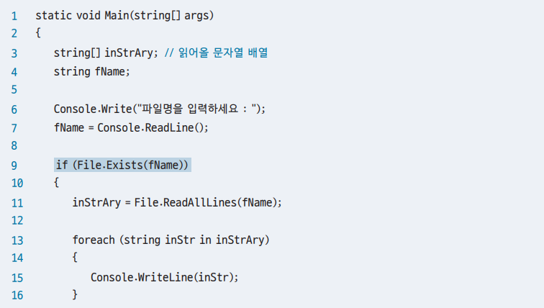
03. 텍스트 파일 입출력
파일을 이용한 입력
[소스 10-5] 5 파일이 없을 때의 오류 방지 (프로젝트명 : Project10_5)

Slide 29
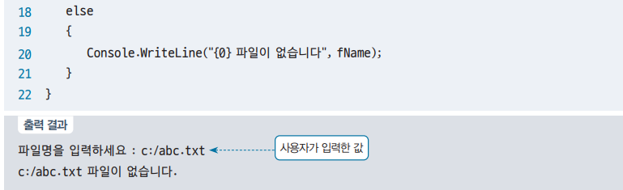
03. 텍스트 파일 입출력
파일을 이용한 입력
[소스 10-5] 5 파일이 없을 때의 오류 방지 (프로젝트명 : Project10_5)

Slide 30
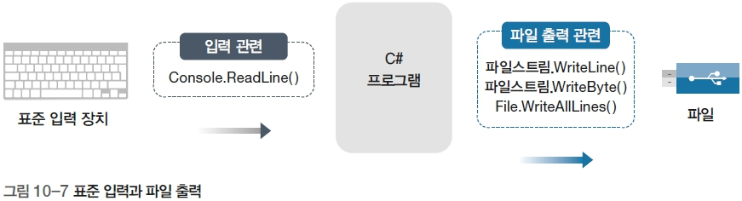
03. 텍스트 파일 입출력
파일을 이용한 출력
파일에 내용을 쓸 때는 파일스트림.WriteLine( ) 메서드나 File.WriteAllLines( ) 메서드가 사용된다.

Slide 31
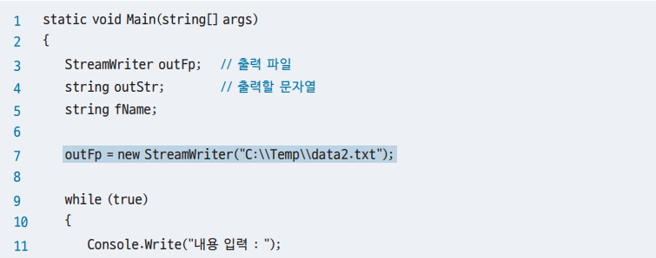
03. 텍스트 파일 입출력
파일을 이용한 출력
한 행씩 파일에 쓰기
키보드 입력은 Console. ReadLine( ) 메서드를 반복해서 사용한다. 우선, 아무것도 입력하지 않고 <Enter>를 누르면 파일에 쓰는 것을 종료하는 방법으로 프로그램을 작성해보자.
[소스 10-6] 텍스트 파일 쓰기 (프로젝트명 : Project10_6)

Slide 32
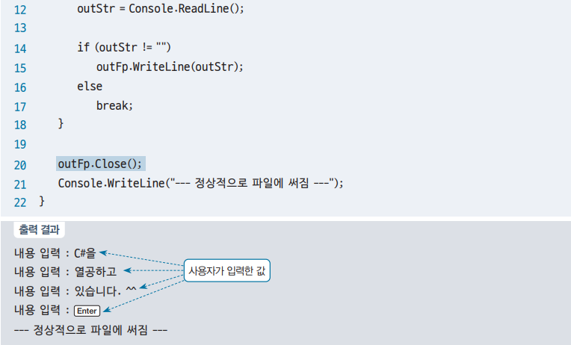
03. 텍스트 파일 입출력
파일을 이용한 출력
[소스 10-6] 텍스트 파일 쓰기 (프로젝트명 : Project10_6)

Slide 33

03. 텍스트 파일 입출력
파일을 이용한 출력

Slide 34
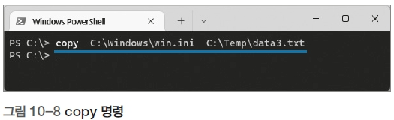
03. 텍스트 파일 입출력
파일을 이용한 출력
명령 프롬프트의 copy 명령 구현
copy 명령은 주어진 파일을 복사하여 똑같은 파일을 하나 더 만드는 명령어이다. 형식은 다음과 같다.
Windows [시작]에서 마우스 오른쪽 버튼을 클릭하고 [터미널] 또는 [Windows PowerShell]을 실행하거나, 키를 누른 후 powershell 명령을 입력하여 파워셸을 연다. 다음의 명령어를 입력하면, win.ini가 data3.txt로 복사될 것이다.

Slide 35
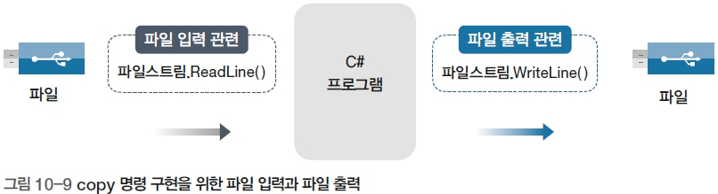
03. 텍스트 파일 입출력
파일을 이용한 출력

Slide 36
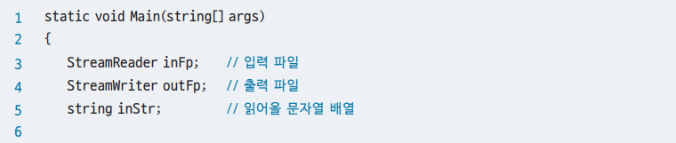
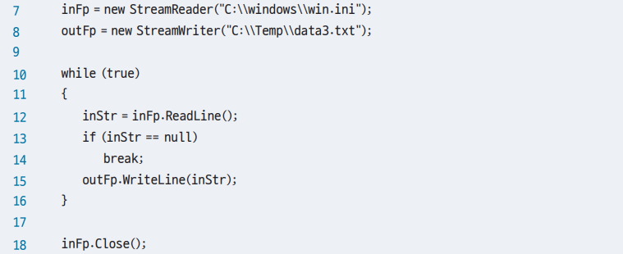
03. 텍스트 파일 입출력
파일을 이용한 출력
[소스 10-7] copy 명령의 구현 (프로젝트명 : Project10_7)

Slide 37
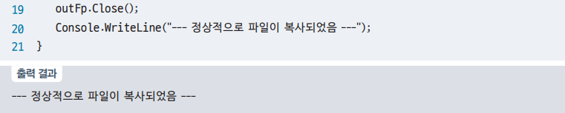
03. 텍스트 파일 입출력
파일을 이용한 출력
[소스 10-7] copy 명령의 구현 (프로젝트명 : Project10_7)

Slide 38
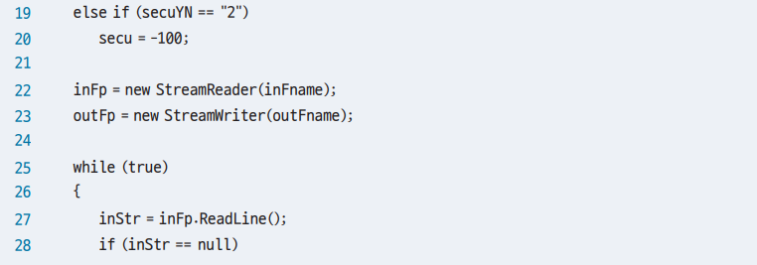
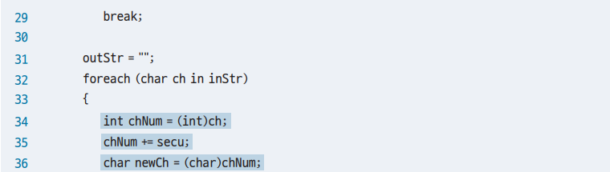
03. 텍스트 파일 입출력
[프로그램 1]의 완성
[소스 10-8] 암호화 프로그램 (프로젝트명 : Project10_8)

Slide 39
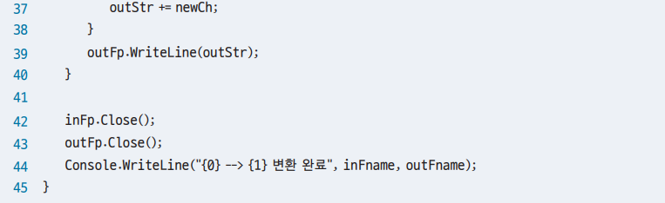
03. 텍스트 파일 입출력
[프로그램 1]의 완성
[소스 10-8] 암호화 프로그램 (프로젝트명 : Project10_8)

Slide 40
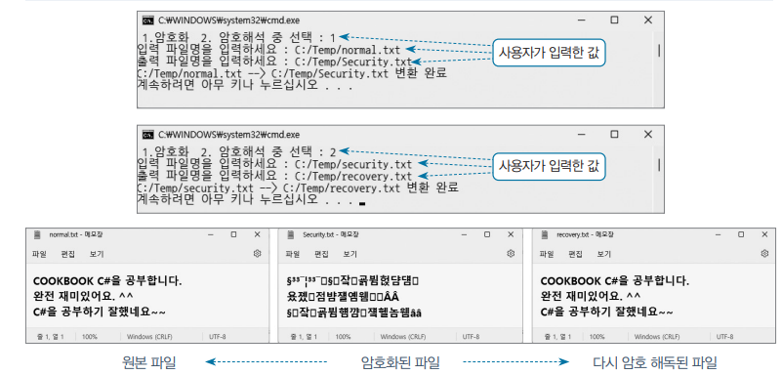
03. 텍스트 파일 입출력
[프로그램 1]의 완성
[소스 10-8] 암호화 프로그램 (프로젝트명 : Project10_8)

Slide 41
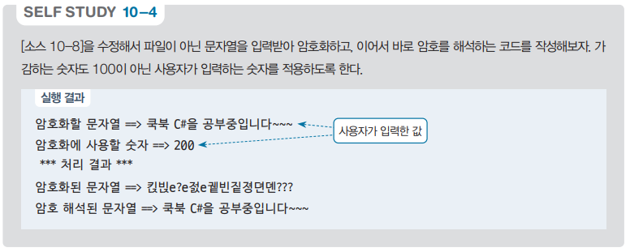
03. 텍스트 파일 입출력
[프로그램 1]의 완성

Slide 42
04
바이너리 파일 입출력

Slide 43
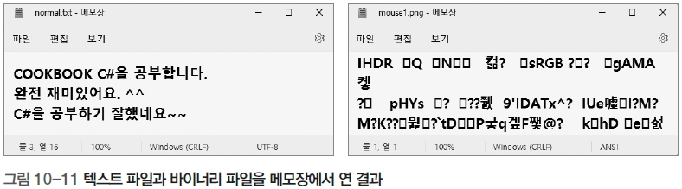
04. 바이너리 파일 입출력
바이너리 파일의 의미
바이너리 (Binary, 이진) 파일: 글자가 아닌 비트(Bit) 단위로 의미가 있는 파일로 텍스트 파일을 제외한 대부분의 파일이 해당된다.

Slide 44
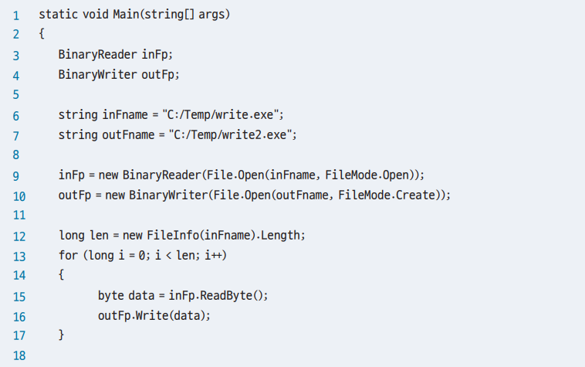
04. 바이너리 파일 입출력
바이너리 파일의 복사
[소스 10-9] 바이너리 파일의 복사 (프로젝트명 : Project10_9)

Slide 45
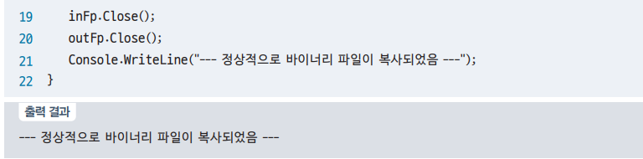
04. 바이너리 파일 입출력
바이너리 파일의 복사
[소스 10-9] 바이너리 파일의 복사 (프로젝트명 : Project10_9)

Slide 46
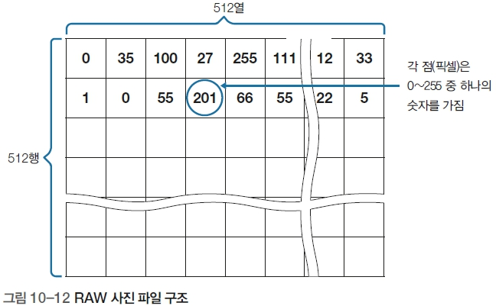
04. 바이너리 파일 입출력
[프로그램 2]의 완성
RAW 사진 파일의 구성 이해하기
*.raw 파일은 512 × 512 픽셀 크기의 흑백 이미지이다. 정확히는 0과 1로만 나뉘는 흑백(Black-White) 이미지가 아니라, 0부터 255까지의 밝기로 구분되는 회색(Gray) 이미지이다.

Slide 47
04. 바이너리 파일 입출력
[프로그램 2]의 완성
윈도우 창 만들기
먼저 기본적인 윈폼을 띄우고 512 × 512 크기의 PictureBox를 준비한다. 그리고, 512 × 512 크기의 비트맵에 랜덤하게 값을 채운 후, PictureBox에 비트맵을 부착해보자. 필요한 전역 변수와 Form1_Load( ) 메서드를 생성하고 소스 코드를 추가하자. 이번 프로젝트는 [Windows Forms 앱(.Net Framework)]으로 작성하고, PictureBox를 화면에 하나 추가한 뒤 (name) 속성을 picturebox로 지정한다.

Slide 48
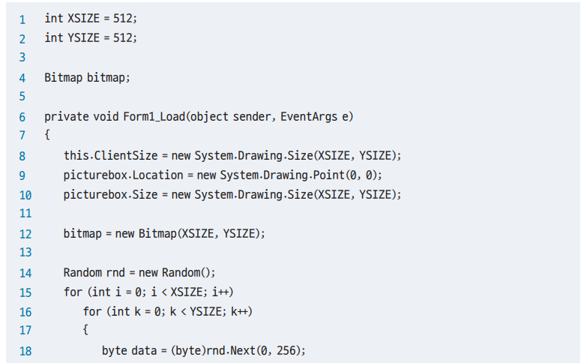
04. 바이너리 파일 입출력
[프로그램 2]의 완성
[소스 10-10] 바이너리 파일의 복사 (프로젝트명 : Project10_9)

Slide 49
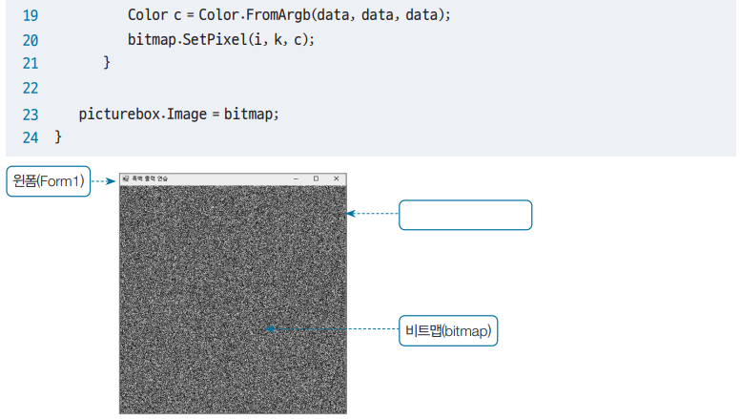
04. 바이너리 파일 입출력
[프로그램 2]의 완성
[소스 10-10] 바이너리 파일의 복사 (프로젝트명 : Project10_9)

Slide 50
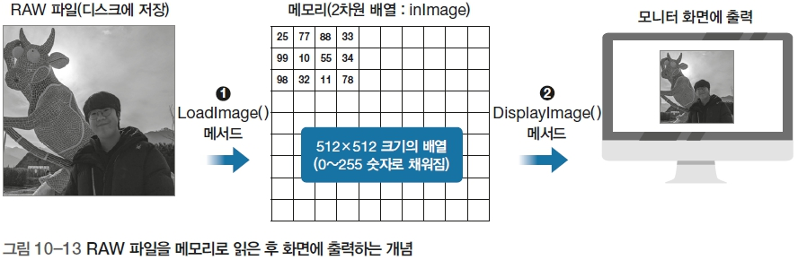
04. 바이너리 파일 입출력
[프로그램 2]의 완성
RAW 파일을 메모리에 저장한 후 화면 출력

Slide 51
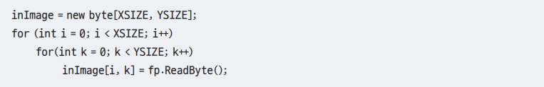
04. 바이너리 파일 입출력
[프로그램 2]의 완성
그림의 ❶은 디스크에 저장된 RAW 파일을 메모리(inImage)로 불러들이기 위한 작동이다. 이 작업을 LoadImage( ) 메서드에 코딩할 것이다.
LoadImage( ) 메서드의 핵심 코드:

Slide 52
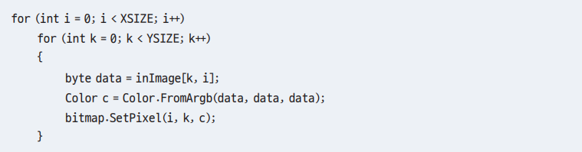
04. 바이너리 파일 입출력
[프로그램 2]의 완성
그림의 ❷는 메모리(inImage)를 윈도우 창에 출력하기 위한 기능으로, DisplayImage( ) 메서드로 구현한다. DisplayImage( ) 메서드는 [소스 10-10]의 15~21행을 일부 수정해서 별도의 함수로 만든 것이다.

Slide 53
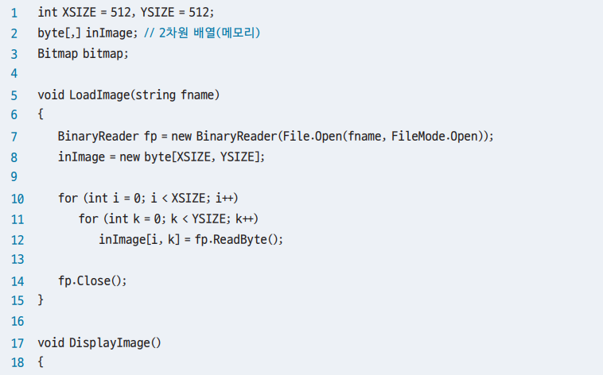
04. 바이너리 파일 입출력
[프로그램 2]의 완성
[소스 10-11] 흑백 사진 출력 (프로젝트명 : Project10_11)

Slide 54
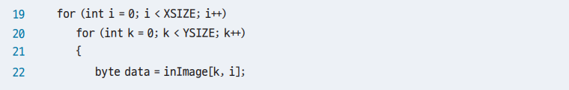
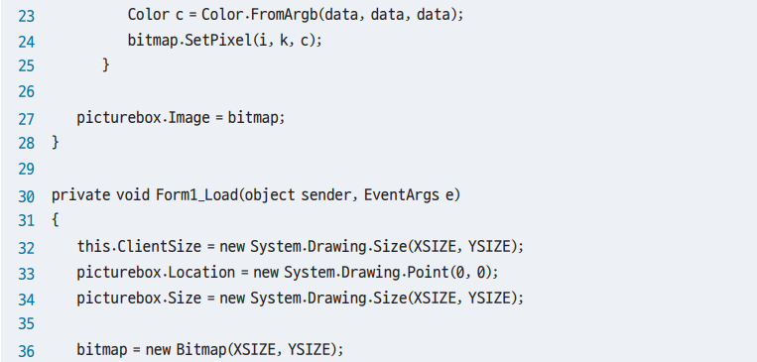
04. 바이너리 파일 입출력
[프로그램 2]의 완성
[소스 10-11] 흑백 사진 출력 (프로젝트명 : Project10_11)

Slide 55
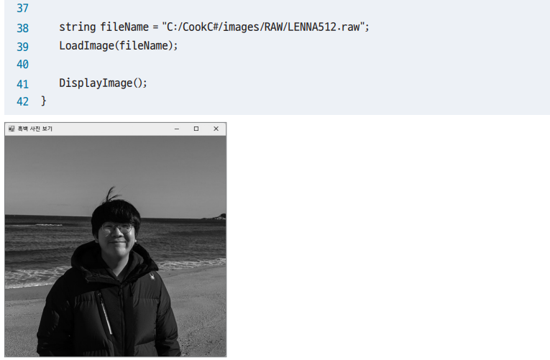
04. 바이너리 파일 입출력
[프로그램 2]의 완성
[소스 10-11] 흑백 사진 출력 (프로젝트명 : Project10_11)

Slide 56
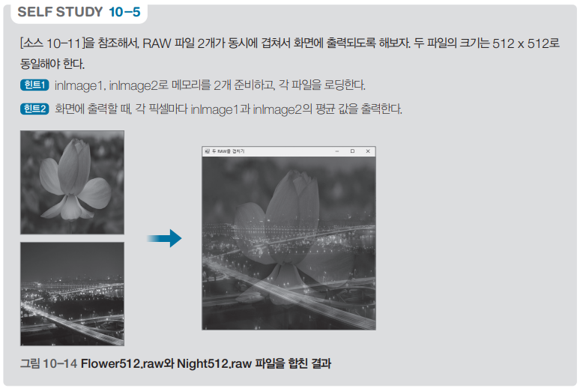
04. 바이너리 파일 입출력
[프로그램 2]의 완성

Slide 57
05
파일 입출력 심화

Slide 58
05. 파일 입출력 심화
파일 및 디렉터리 기본 다루기
파일 복사 - 원본 파일이 타겟 파일로 이동한다.
디렉터리 생성 - 디렉터리를 생성한다.
파일 이동 - 원본 파일이 타겟 파일로 이동한다.
디렉터리 이동 - 원본 디렉터리가 타겟 디렉터리로 이동한다. 타겟 디렉터리는 새로 생성되는 것이므로, 이미 존재하는 디렉터리가 있다면 오류가 발생한다.

Slide 59
05. 파일 입출력 심화
파일 및 디렉터리 기본 다루기
파일 삭제 - 원본 파일이 삭제된다.
디렉터리를 통째로 삭제 - 디렉터리 및 하위의 모든 것이 삭제된다.
파일 존재 유무 체크 - 파일이 있으면 True를, 없으면 False를 반환한다.
디렉터리 존재 유무 체크 - 디렉터리가 있으면 True를, 없으면 False를 반환한다.

Slide 60
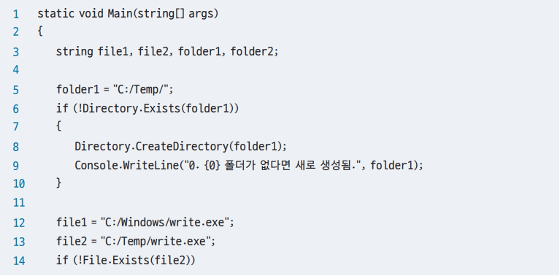
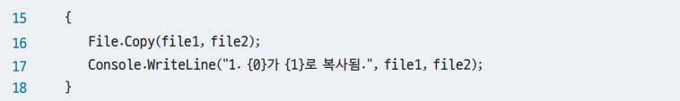
05. 파일 입출력 심화
파일 및 디렉터리 기본 다루기
[소스 10-12] 파일과 디렉터리 다루기 기본 (프로젝트명 : Project10_12)

Slide 61

05. 파일 입출력 심화
파일 및 디렉터리 기본 다루기
[소스 10-12] 파일과 디렉터리 다루기 기본 (프로젝트명 : Project10_12)

Slide 62

05. 파일 입출력 심화
파일 및 디렉터리 기본 다루기
[소스 10-12] 파일과 디렉터리 다루기 기본 (프로젝트명 : Project10_12)

Slide 63


05. 파일 입출력 심화
파일 및 디렉터리 기본 다루기
[소스 10-12] 파일과 디렉터리 다루기 기본 (프로젝트명 : Project10_12)

Slide 64

05. 파일 입출력 심화
파일 및 디렉터리 기본 다루기
[소스 10-12] 파일과 디렉터리 다루기 기본 (프로젝트명 : Project10_12)

Slide 65
05. 파일 입출력 심화
파일 및 디렉터리 심화 다루기
하위 디렉터리의 목록 추출
지정한 디렉터리의 하위 디렉터리를 모두 추출하려면 DirectoryInfo 클래스를 활용해야 한다.
위와 같이 사용하면 배열에는 지정 디렉터리 하위의 모든 디렉터리 정보가 저장된다. 이 정보는 DirectoryInfo형이므로 디렉터리의 이름은 변수.FullName 속성으로 확인할 수 있다.

Slide 66

05. 파일 입출력 심화
파일 및 디렉터리 심화 다루기
디렉터리의 파일 목록 추출
지정한 디렉터리에 있는 파일 목록은 DirectoryInfo.GetFiles( ) 메서드로 추출할 수 있다.

Slide 67

05. 파일 입출력 심화
파일 및 디렉터리 심화 다루기
[소스 10-13] 지정 디렉터리 하위의 모든 디렉터리 및 파일 목록 추출 (프로젝트명 : Project10_13)

Slide 68

05. 파일 입출력 심화
파일 및 디렉터리 심화 다루기
[소스 10-13] 지정 디렉터리 하위의 모든 디렉터리 및 파일 목록 추출 (프로젝트명 : Project10_13)

Slide 69

05. 파일 입출력 심화
파일 및 디렉터리 심화 다루기
[소스 10-13] 지정 디렉터리 하위의 모든 디렉터리 및 파일 목록 추출 (프로젝트명 : Project10_13)

Slide 70

05. 파일 입출력 심화
파일 및 디렉터리 심화 다루기

Slide 71

05. 파일 입출력 심화
파일 및 디렉터리 심화 다루기
디렉터리의 복사
C#에서는 디렉터리를 통째로 복사하는 기능을 제공하지 않지만 Visual Basic에서 제공하는 기능을 사용하면 간단히 해결된다

Slide 72

05. 파일 입출력 심화
파일 및 디렉터리 심화 다루기
[소스 10-14] 디렉터리를 통째로 복사 (프로젝트명 : Project10_14)

Slide 73

05. 파일 입출력 심화
예외 처리
try~catch 문
예외 처리(Exception Handling): 예외가 발생할 경우에 C#이 처리되도록 하지 않고, 프로그래머가 작성한 코드가 실행되도록 하는 방식
오류(Error) : 프로그램의 문법에 문제가 생겨서 아예 컴파일이 안 되거나, 컴파일을 할 때 발견되지만 예외(Exception)는 프로그램 작성이나 컴파일을 할 때 문법상 아무런 문제가 없다가 실행할 때 발생한다.

Slide 74

05. 파일 입출력 심화
예외 처리
try~catch 문을 활용하면 이러한 예외 대신 직접 메시지를 작성하여 흐름이 원활히 이어지도록 할 수 있다.

Slide 75


05. 파일 입출력 심화
예외 처리
[소스 10-15] 문자열 출력 예외 발생 (프로젝트명 : Project10_15)

Slide 76

05. 파일 입출력 심화
예외 처리
[소스 10-15] 문자열 출력 예외 발생 (프로젝트명 : Project10_15)

Slide 77

05. 파일 입출력 심화
예외 처리
[소스 10-16] 문자열 출력 예외 처리 (프로젝트명 : Project10_16)

Slide 78

05. 파일 입출력 심화
예외 처리
[소스 10-16] 문자열 출력 예외 처리 (프로젝트명 : Project10_16)

Slide 79

05. 파일 입출력 심화
예외 처리
catch 문 뒤에 아무것도 명시하지 않고 사용하면 모든 예외에 해당되는데, 만약 구분이 필요하다면 예외의 종류에 따라서 다른 식의 처리도 가능하다.

Slide 80

05. 파일 입출력 심화
예외 처리
예외의 종류 몇 가지를 정리하면 다음과 같다. 만약 [표 10-1]의 모든 예외를 포함하려면 Exception 용어를 사용하면 된다.

Slide 81

05. 파일 입출력 심화
예외 처리

Slide 82

05. 파일 입출력 심화
예외 처리
[소스 10-17] 다양한 예외 처리 (프로젝트명 : Project10_17)

Slide 83


05. 파일 입출력 심화
예외 처리
[소스 10-17] 다양한 예외 처리 (프로젝트명 : Project10_17)

Slide 84

05. 파일 입출력 심화
예외 처리
[소스 10-17] 다양한 예외 처리 (프로젝트명 : Project10_17)

Slide 85
05. 파일 입출력 심화
예외 처리
try~catch~finally 문
try 문에서 예외가 발생하면 catch 문이 실행되지만 finally 문은 정상적으로 실행되든 예외가 발생하든 상관하지 않고 무조건 실행된다. 다음의 간단한 소스 코드를 살펴보자

Slide 86

05. 파일 입출력 심화
예외 처리
[소스 10-18] try~catch~finally 문의 사용 예 (프로젝트명 : Project10_18)

Slide 87

05. 파일 입출력 심화
예외 처리
[소스 10-18] try~catch~finally 문의 사용 예 (프로젝트명 : Project10_18)

